Slide 1
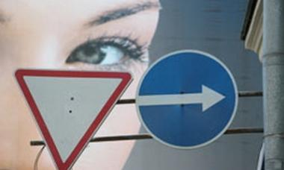
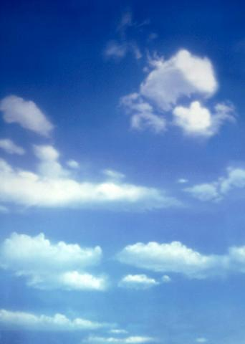
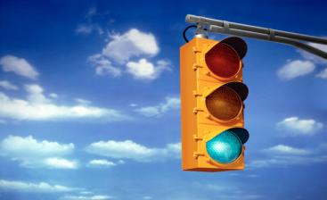
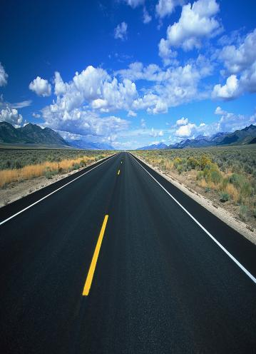
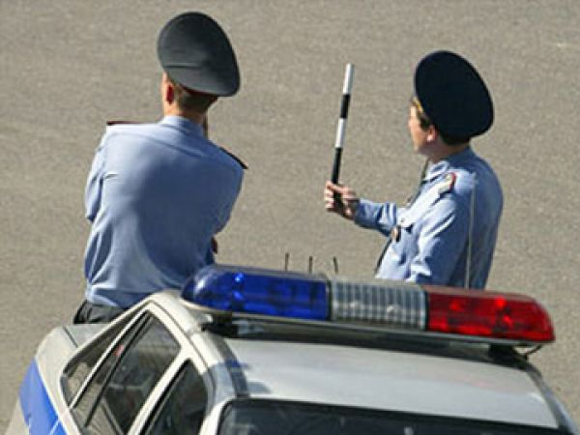

Slide 2
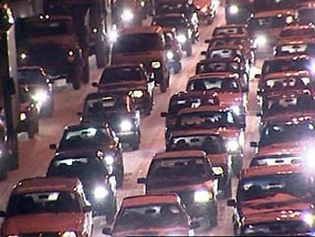
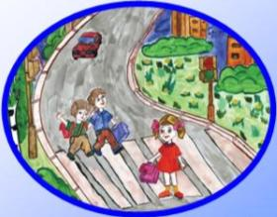
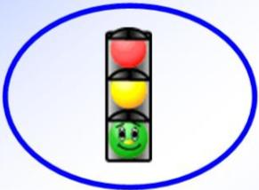
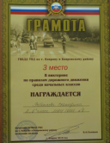
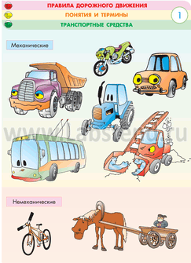
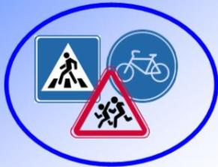

Карта путешествия
Музей дорожного движения
ГИБДД
Парк дорожных знаков
Дорожный патруль
Школа пешеходных наук
Notes:
2

Slide 3
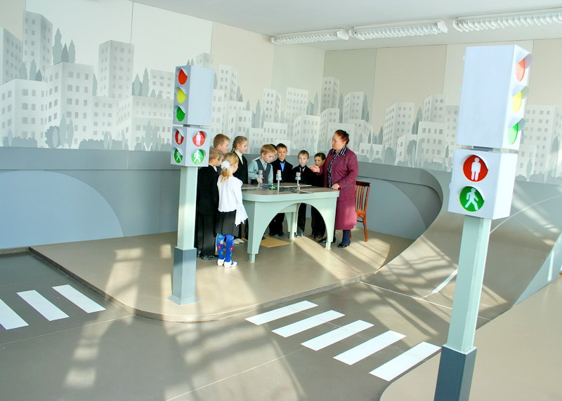
Музей дорожного движения

Slide 4
Из истории передвижения…
1
2
3
4

Slide 5
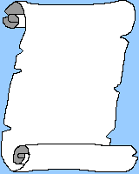

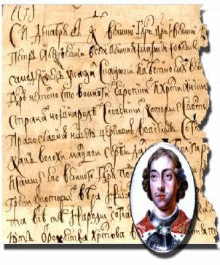

Из истории передвижения…
т
Указ Петра I
…о первых правилах дорожного движения
Notes:
5

Slide 6
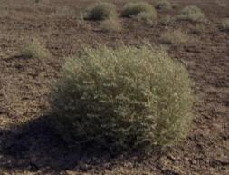
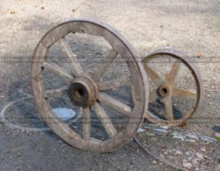
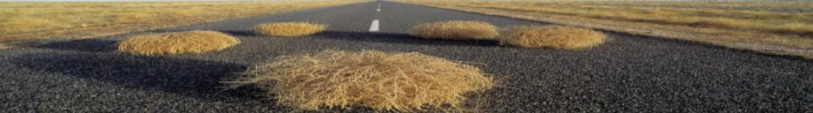
Из истории передвижения…
Перекати - поле
Колесо
Notes:
6

Slide 7
Из истории передвижения…
1769 г. – первый автомобиль с паровым двигателем, инженер Готлиб Даймлер.

Slide 8
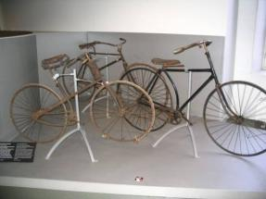
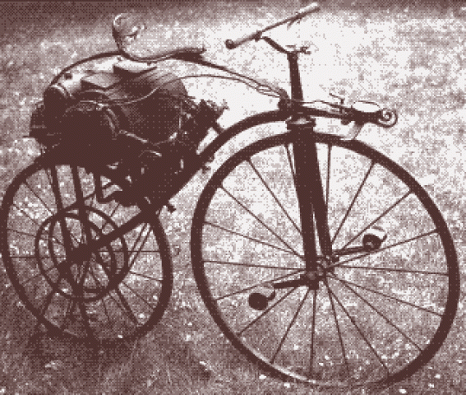
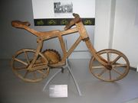
Из истории передвижения…
Велосипеды в IXX веке.
Велосипед в XX веке.
Первый велосипед с паровым двигателем.

Slide 9
Из истории передвижения…
1885 г.
появились мотоциклы

Slide 10
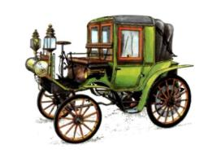
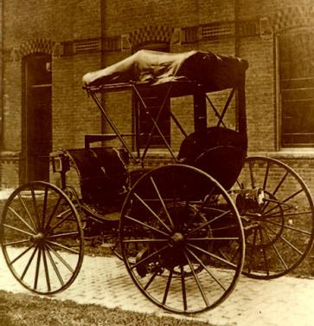
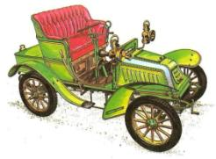
Из истории передвижения…
Первые автомобили с бензиновым двигателем,
произведённые фирмой ДАЙМЛЕР

Slide 11
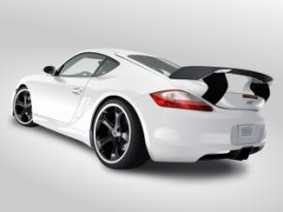
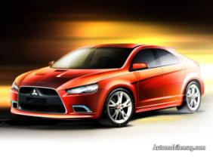
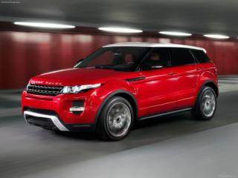
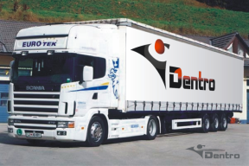
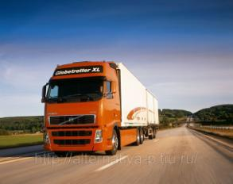
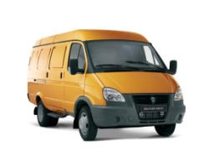
Современные автомобили

Slide 12
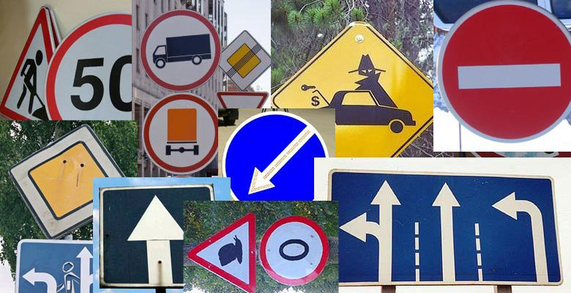
Парк дорожных знаков

Slide 13
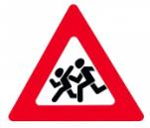
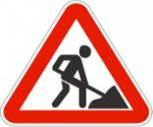
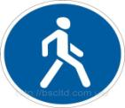
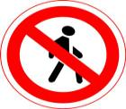
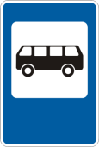


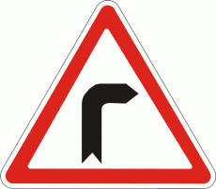

Парк дорожных знаков
Дети
Дорожные работы
Пешеходная дорожка
Движение пешеходов запрещено
Ж/д. переезд со шлагбаумом
Движение на велосипедах запрещено
Разрешается движение на велосипедах
Опасный поворот

Slide 14
Парк дорожных знаков
Пешеходный
переход

Slide 15
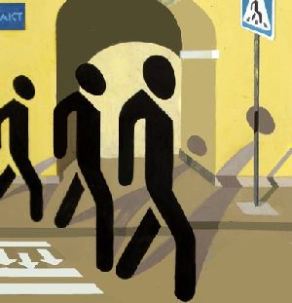
Школа пешеходных наук

Slide 16
Школа пешеходных наук

Slide 17
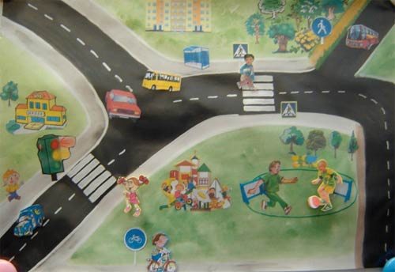
Школа пешеходных наук

Slide 18
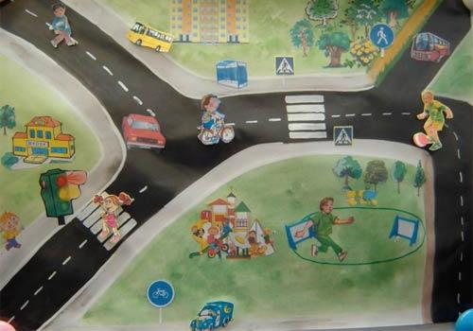
Школа пешеходных наук
1
2
3

Slide 19
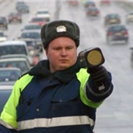
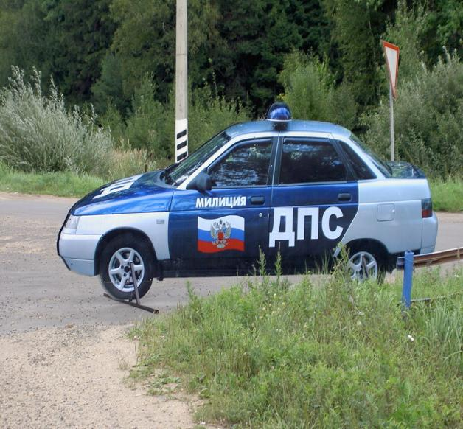
Дорожный патруль

Slide 20

Дорожный патруль
Задание 1: составить историческую летопись.

Slide 21
Дорожный патруль
Задание 2: раскрасьте знаки, согласно классификации ПДД.

Slide 22
Дорожный патруль
Задание 3: решите кроссворд.

Slide 23
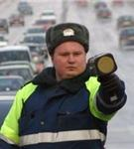
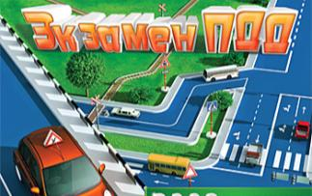
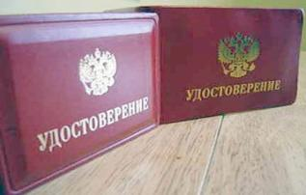
Инспекция ГИБДД

Slide 24
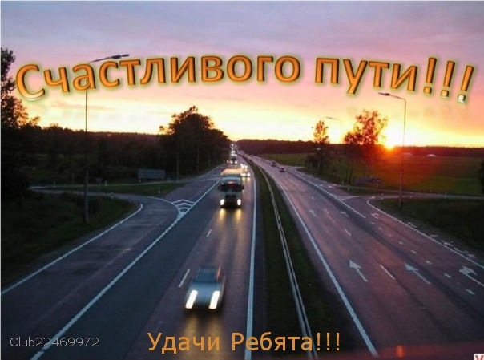
Презентацию
cоставила:
воспитатель
Кудрявцева А.В. ,
«Павловский
Центр «Логос».

